Slide 1

Speed Quiz 2026
運営マニュアル
イベントを成功に導くためのエンジニアリング・ガイド

Slide 2





システムを構成する3つのファイル
管理者画面
スクリーン画面
参加者画面
index.html: 進行管理、問題作成、音源設定を行う中枢。セキュリティのためPCローカルで実行。
m.html: プロジェクター投影用。QRコード、問題文、ランキングを16:9でダイナミックに表示。
h.html: 回答者のスマホ画面。4択ボタンでリアルタイムに応答。自撮り写真の登録も可能。

Slide 3
初期セットアップとセキュリティ
管理者ログイン: 初期パスワードは「〇〇〇〇」。操作権限を厳密に管理します。
データ保存: 設定内容はブラウザの「ローカルストレージ」に記憶。一度設定すれば再入力不要です。
GitHubトークン保護: インターネット上に公開せず、画面上の入力パネルから安全に設定します。
セッション維持: ブラウザのタブを閉じると認証が解除されるため、機密性が保たれます。

Slide 4
GitHub画像アップロード設定
100%
インフラ設定の自動化
「GitHub設定パネル」にトークン(ghp_...)を入力することで、問題作成時の画像アップロードが完全に自動化されます。
自動同期
•
ユーザー名: h-sakamoto-tech
•
リポジトリ: quiz-app
•
ディレクトリ: /images 内にタイムスタンプ付きで保存

Slide 5

音源の独立設定と再生
音響シーンの独立
ベースURLの活用
7つのシーンごとに異なるMP3を指定可能。ルール説明、締切、正解発表など、イベントの緊張感を音で演出します。
音源フォルダのURLを入力するだけで、各シーンのパスを自動生成。「プレビュー再生」で事前に確認が可能です。

Slide 6
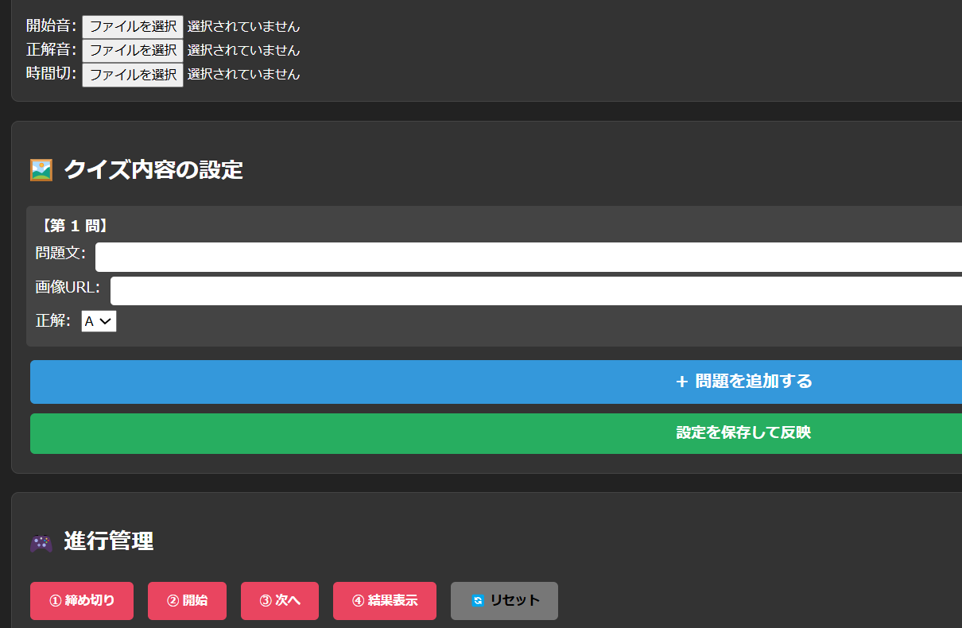
クイズ問題の作成と管理
直感的なエディタ機能
管理者画面から問題を即座に追加・削除。画像のプレビューはFirebaseからの読み込み時にキャッシュを回避する設計です。
4択制: A〜Dのボタンに完全対応。
保存と反映: 設定後は必ず反映ボタンをクリック。

Slide 7
当日の進行フロー（前半）
1. 待機中
3. 第n問 受付
QRコードを投影。参加者のエントリーを受付。
問題文と画像を表示。回答者のスマホが有効化される。
2. ルール説明
4. 締切発表
専用音源と共にルールを読み上げ、場の熱量を上げる。
TIME UP! と共に回答をロック。集計を開始。

Slide 8
当日の進行フロー（後半）
5. 全問終了
7. 総合順位
全クイズの終了をアナウンス。期待感を高める演出へ。
詳細マトリクス表を投影。正解数とタイムの合算で優勝決定。
6. 結果発表
ドラムロール音と共に、優勝候補の期待を煽るタイトル表示。

Slide 9
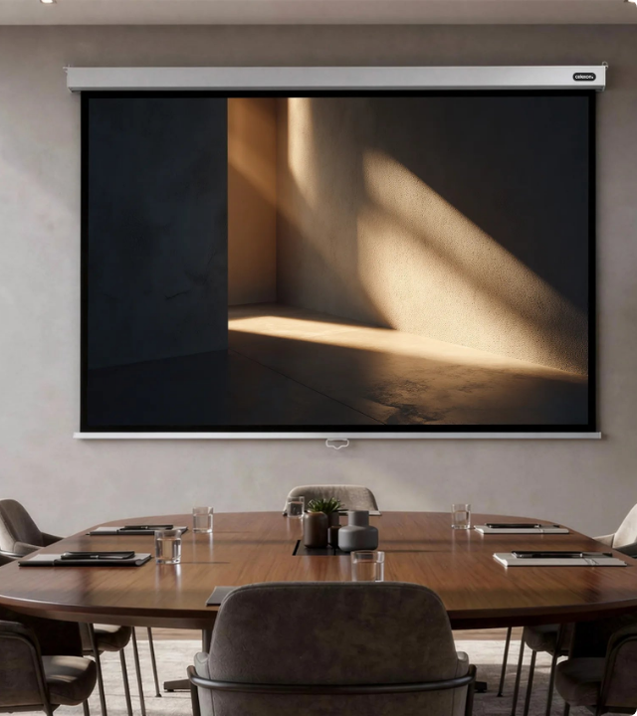
プロジェクター投影の秘訣
没入感を高めるフルスクリーン
スクリーン画面（m.html）は100%自動伸縮設計。ブラウザの余計なインターフェースを排除します。
Windows: F11キーを押下
Mac: Control + Command + F キーを押下
これにより完璧な16:9比率のクイズ番組空間が完成します。

Slide 10

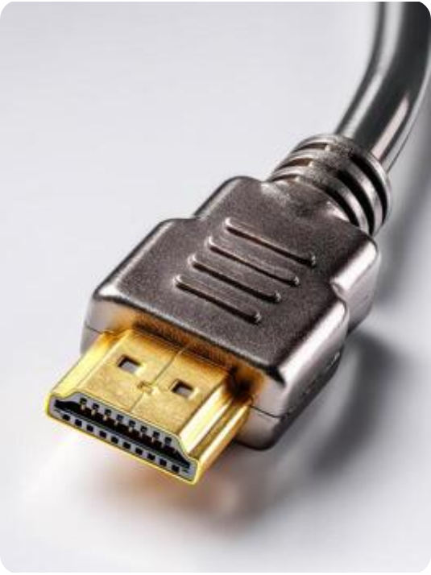
音響出力の切り替え設定
HDMIサウンドの最適化
PCとプロジェクターを接続後、必ず「音の出口」を確認。イヤホンで聞こえる場合はシステム設定が優先されています。
Win: 右下スピーカー ＞ 出力を「HDMI」に変更。
Mac: システム設定 ＞ サウンド ＞ 出力から「HDMI」を選択。

Slide 11
トラブルシューティング一覧
事象 | 原因・対応 | ステータス
画像が表示されない | 設定保存後の「反映ボタン」押し忘れ | 要確認
音が鳴らない | 管理者PCの出力先がHDMI以外 | 即応
最初からやり直したい | 「全データをリセット」ボタンを押下 | リセット
回答が反映されない | 管理者画面で「受付中」になっていない | 進行管理

Slide 12

Success is Coming!
Speed Quiz 2026 Team

